Slide 1
Modelo de aprendizaje automático para predecir fallas hidráulicas
en redes de alcantarillado pluvial
Luis Fernando Fajardo Bravo
29 de octubre de 2026

Slide 2
Avance semanal: datos A listos; transferencia en curso
Corte al 29 de octubre de 2026 · distinguir selección interna de evaluación externa.
DATOS DE A
XGBOOST
PRUEBA EXTERNA B
138.560 filas
73,78 m³
En curso
866 de 1.000 simulaciones pasaron QA.
Mejor RMSE interno tras 50 ensayos Optuna en A.
Aún no hay métricas de transferencia.
MLP
Búsqueda de 50 ensayos activa; después se ajustará el ensemble final de cinco semillas.
Conclusión de hoy: A es trazable y XGBoost tiene candidato reproducible; la transferencia a B todavía debe medirse.
MLSMFP | Avance: auditoría, ajuste y transferencia entre redes | 29-10-2026
45

Slide 3
Conjunto A: simulaciones filtradas con QA hidráulico
Criterios aplicados provisionalmente: continuidad, drenaje y cobertura completa de resultados.
CORRIDAS FUENTE
APTAS PARA ENTRENAR
EXCLUIDAS
FORMAS PRESENTES
1.000
866
134
36 / 40
Simulaciones SWMM
Tras controles de QA
Sin imputar etiquetas
Cuatro grupos sin corrida apta
MOTIVOS DE EXCLUSIÓN
138.560 filas
No drenada
100
160 nodos · 21 variables
41.497 filas inundadas (29,9%)
Umbral: 1 m³
Continuidad > 5%
35
Los motivos se traslapan en una corrida. El 5% y las tolerancias de drenaje aún requieren justificación hidráulica.
MLSMFP | Avance: auditoría, ajuste y transferencia entre redes | 29-10-2026
46

Slide 4
Diseño de evaluación: B permanece aislada
La selección usa A; la red B se reserva para una prueba externa.
ENTRENAMIENTO
SELECCIÓN INTERNA
PRUEBA EXTERNA
Red A · Chico Sur
GroupKFold(5)
Red B · Chico Norte
→
→
866 corridas aptas
Preparación congelada
Separación por forma
Optuna solo ve A
Etiquetas cerradas
Una red no representa todas
Control contra fuga de información
Se verifican manifiestos, archivos por corrida, claves y variables. Las predicciones se sellan y reproducen antes de abrir los RPT de B.
Alcance: transferencia a una red externa; no prueba generalización a una población de redes.
MLSMFP | Avance: auditoría, ajuste y transferencia entre redes | 29-10-2026
47

Slide 5
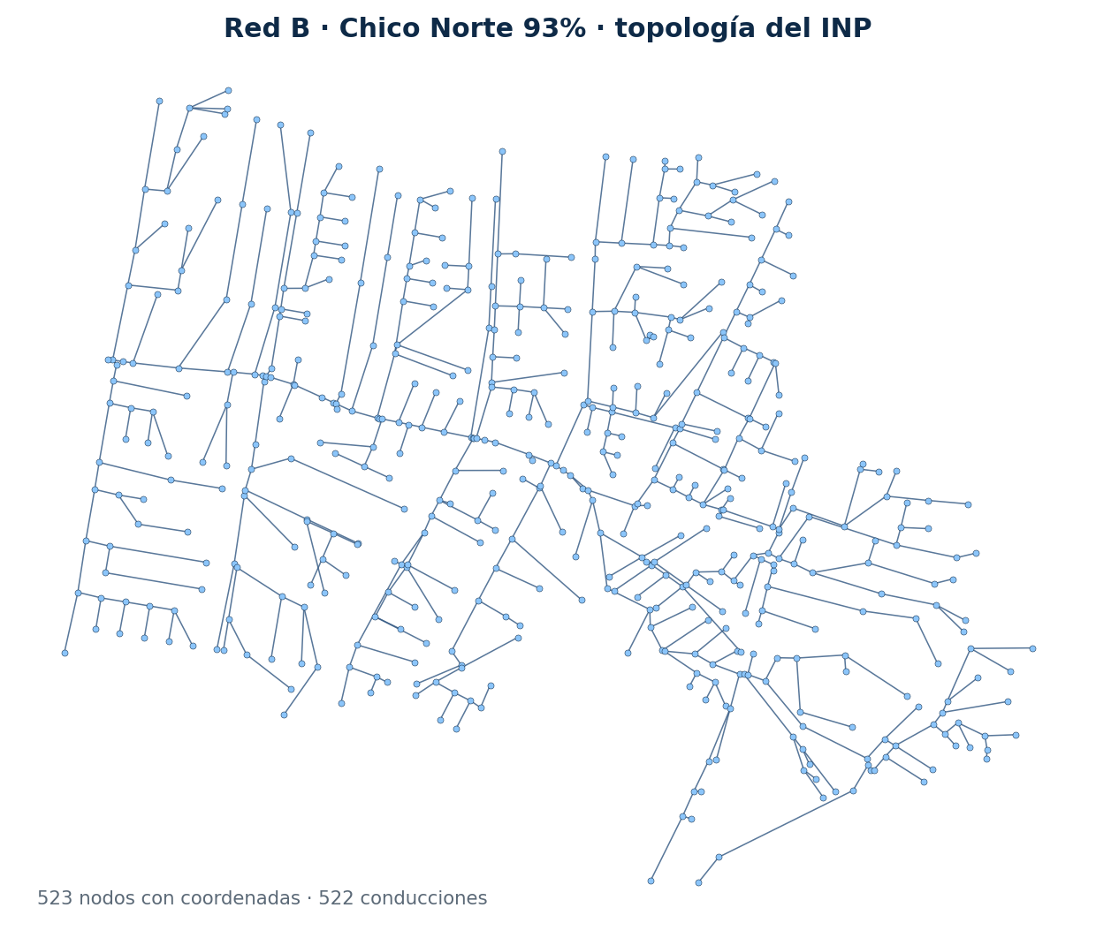
Red B · Chico Norte: topología del INP
Vista de nodos y conducciones; este mapa no contiene resultados de simulación ni predicciones.
NODOS CON COORDENADAS
523
Inventario geométrico leído del INP base.
CONDUCCIONES
522
Trazado de enlaces entre nodos según el INP.
Topología solamente · sin caudales ni inundación
MLSMFP | Avance: auditoría, ajuste y transferencia entre redes | 29-10-2026
48

Slide 6
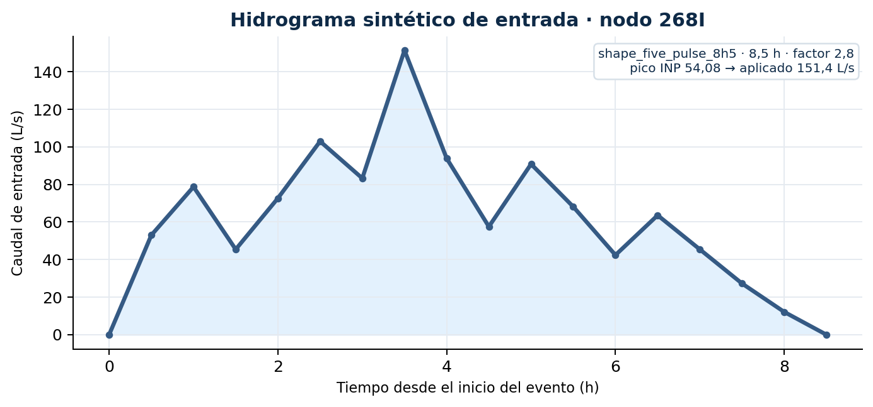
Red B · hidrograma sintético y campaña SWMM
Ejemplo de entrada nodal para Chico Norte; los caudales provienen del INP y de formas sintéticas.
ESCENARIOS PLANIFICADOS
975
39 formas de hidrograma × 25 factores de intensidad.
GRILLA DE FACTORES
0,2–5,0
Paso de 0,2; se conserva el pico nodal de referencia y se escala por factor.
Ejemplo: nodo 268I · pico base 54,08 L/s · pico con factor 2,8: 151,4 L/s.
Entrada sintética por nodo (no lluvia ni transformación lluvia–escorrentía). La campaña usa 521 nodos con caudal base positivo.
MLSMFP | Avance: auditoría, ajuste y transferencia entre redes | 29-10-2026
49

Slide 7
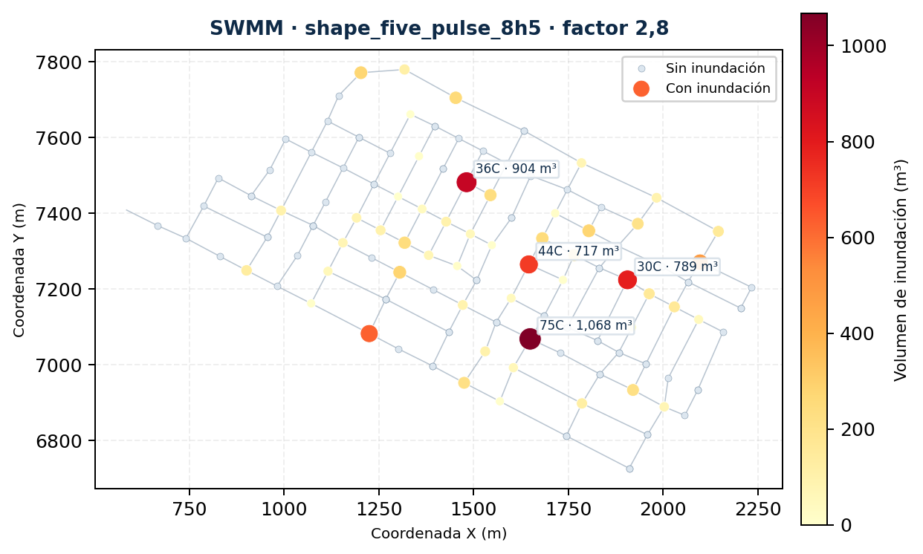
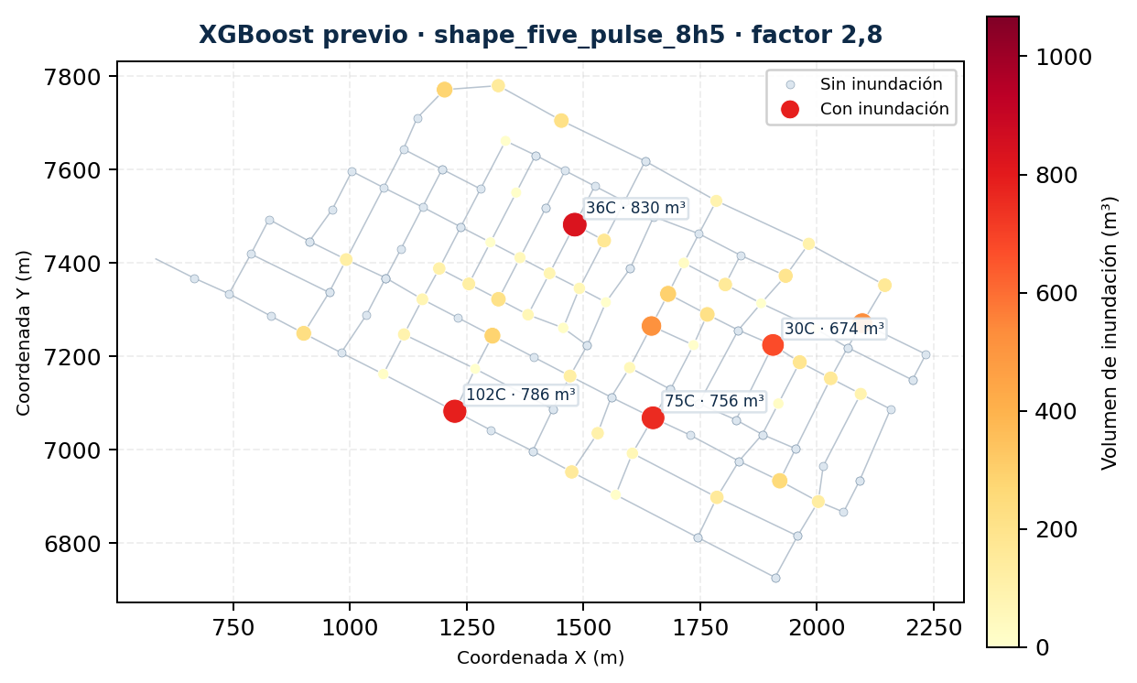
A · escenario inundado mediano
shape_five_pulse_8h5 · factor 2,8 · misma escala espacial en ambos mapas.
SWMM · 9.518 m³ · 52 nodos
XGBoost previo · 9.278 m³ · 52 nodos
Diferencia del volumen total en este ejemplo: -240 m³. Modelo promovido el 06-oct; comparación retrospectiva ilustrativa, no prueba independiente ni de transferencia.
MLSMFP | Avance: auditoría, ajuste y transferencia entre redes | 29-10-2026
50

Slide 8
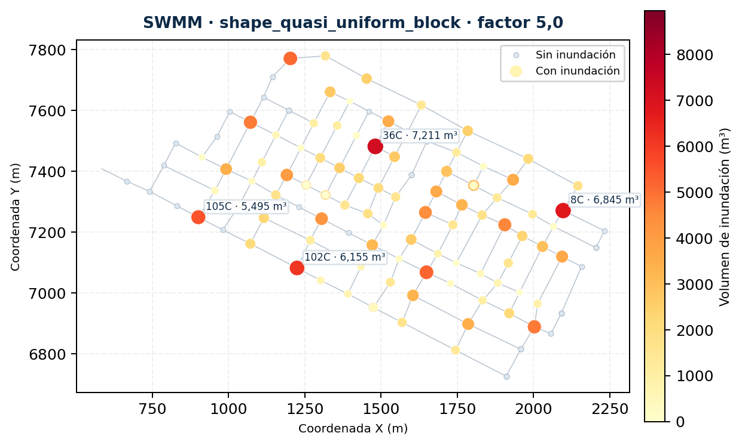
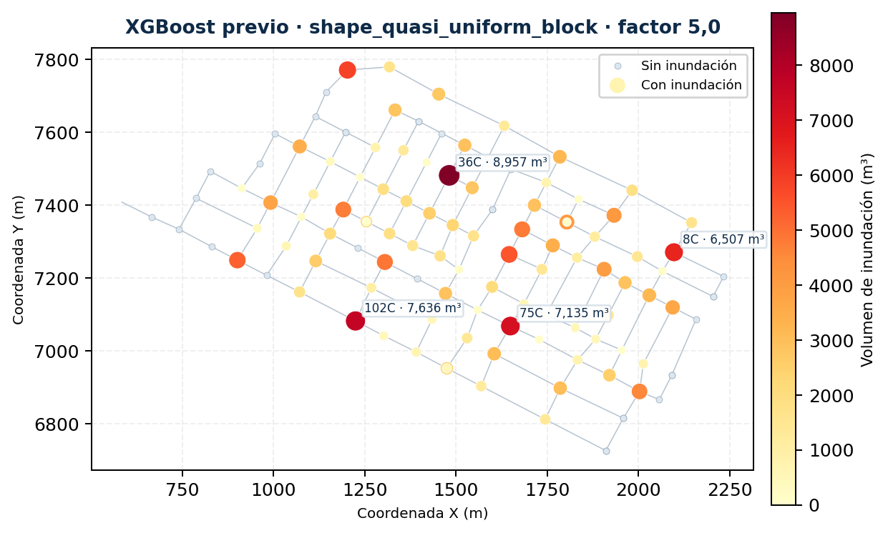
A · escenario de mayor volumen total
shape_quasi_uniform_block · factor 5,0 · misma escala espacial en ambos mapas.
SWMM · 183.407 m³ · 93 nodos
XGBoost previo · 188.628 m³ · 91 nodos
Diferencia del volumen total en este ejemplo: +5,221 m³. Modelo promovido el 06-oct; comparación retrospectiva ilustrativa, no prueba independiente ni de transferencia.
MLSMFP | Avance: auditoría, ajuste y transferencia entre redes | 29-10-2026
51

Slide 9
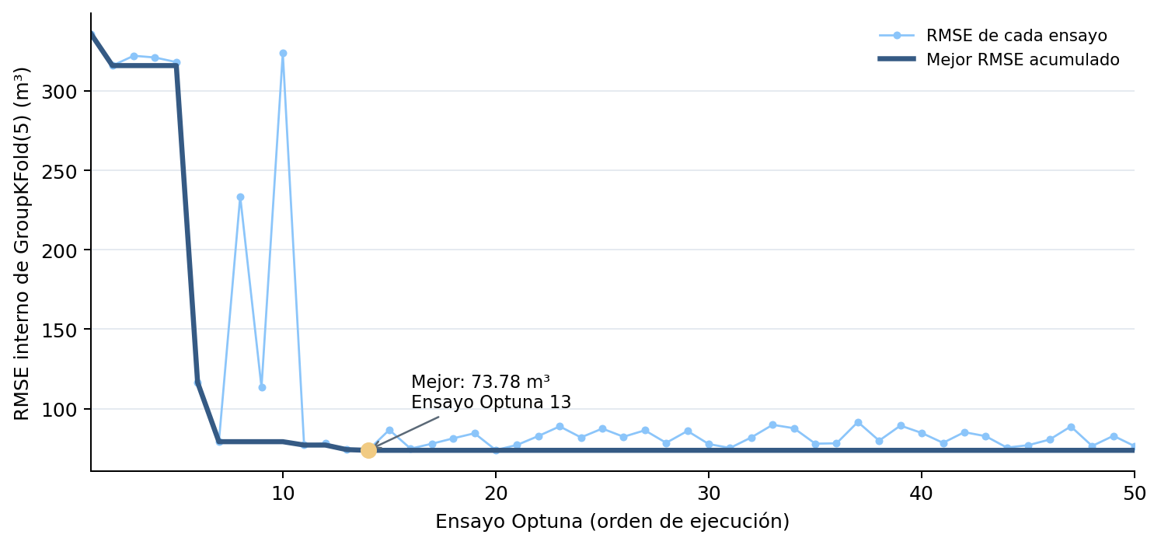
XGBoost: 73,78 m³ de RMSE interno
50 ensayos Optuna · GroupKFold(5) por forma · semilla 42 · selección solo con A
MEJOR ENSAYO
#13
ID Optuna; numeración desde cero.
CRITERIO
73,782 m³
macro_network_rmse; en A equivale al RMSE de una red.
Candidato ajustado con A; aún no es el resultado de B.
La línea oscura muestra el mejor RMSE acumulado; es una estimación de selección interna.
MLSMFP | Avance: auditoría, ajuste y transferencia entre redes | 29-10-2026
52

Slide 10
Estado de modelos y simulaciones de la red B
Los conteos de B son operativos; todavía no son métricas de desempeño.
XGBOOST · COMPLETADO
MLP · BÚSQUEDA ACTIVA
50 / 50 ensayos
26 / 50 ensayos
Candidato ajustado con A. Se verificaron la recarga de los modelos y la procedencia de sus archivos.
Corte 07:01: 26 terminados; trial 27 en curso. Mejor interno: #6, 96,667 m³. Luego se ajusta el ensemble de cinco semillas (42–46).
RED B · CORTE
805 aptas · 159 excluidas · 11 pendientes de 975
Etiquetas de B aún cerradas para el scoring.
MLSMFP | Avance: auditoría, ajuste y transferencia entre redes | 29-10-2026
53

Slide 11
Mapas y gráficos de paridad: siguiente hito
La comparación con XGBoost previo es solo ilustrativa; la validación externa A→B sigue pendiente.
1
Terminar MLP
2
Sellar
3
Evaluar B
4
Graficar
Cerrar búsqueda y ajustar cinco semillas.
Congelar modelos, variables y hashes de predicción.
Verificar RPT, QA y cobertura; calcular métricas.
Paridad por nodo/escenario y mapas espaciales.
La comparación con el modelo previo es retrospectiva; no reemplaza la paridad OOF ni la evaluación externa de B.
Aún no reportamos % de confiabilidad: se calculará con predicciones selladas y etiquetas verificadas de B.
MLSMFP | Avance: auditoría, ajuste y transferencia entre redes | 29-10-2026
54

Slide 12
Qué podemos afirmar hoy y qué falta comprobar
La auditoría convirtió una tabla histórica en un experimento trazable con etiquetas protegidas.
Evidencia disponible
Evidencia pendiente
• Dataset A reconstruido y filtrado, con manifiestos y hashes.
• Terminar MLP y ajustar el ensemble de cinco semillas.
• XGBoost seleccionado entre 50 ensayos; candidato verificado.
• Sellar predicciones; evaluar B y generar mapas/paridad nuevos.
• Nueva red B en simulación, con exclusiones reportadas.
• Probar otra red antes de afirmar generalización amplia.
Cautela hidráulica: continuidad ≤ 5%, extensiones de drenaje y tolerancias numéricas son provisionales; falta justificarlas.
Alcance: hidrogramas sintéticos de caudal por nodo; lluvia–escorrentía sigue fuera del proyecto actual.
MLSMFP | Avance: auditoría, ajuste y transferencia entre redes | 29-10-2026
55

Slide 13
Trazabilidad y decisiones congeladas
Cada resultado queda asociado a una preparación, un protocolo y artefactos verificables.
ID de preparación A
813323e3ef75b752
138.560 filas · 866 corridas · tabular_v4_21
Manifiesto de A
4bf0c50f61b2287…
Fuentes, archivos por corrida y QA
Prerregistro
6d5b729e33bd1162…
Sellado antes de las búsquedas
Estudio XGBoost
5b3ace9ece0223b8…
50 ensayos · semilla 42 · GroupKFold(5)
Protocolo B
e1e66e5ab9a41273…
39 × 25 escenarios · staging sin etiquetas
Rutas y hashes completos en los manifiestos y la bitácora; las etiquetas de B no se guardan en SQLite.
MLSMFP | Avance: auditoría, ajuste y transferencia entre redes | 29-10-2026
56

